Slide 1
Безопасное Cloud хранилище
Берлов
Мудрицын
Баулин
Кондратьев
2025 г.

Slide 2
Проблема
Популярный Облачные хранилища торгуют “сливами” баз данных

Slide 3
Решение
Доступ к файлам только у владельца, все фалы зашифрованы и ключ только у user

Slide 4
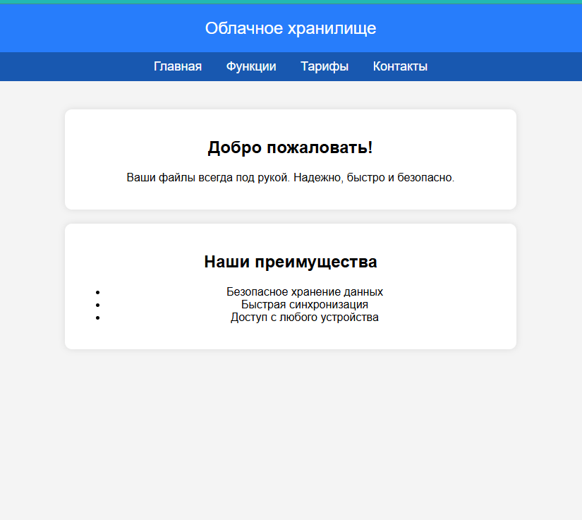
Макет
Главная страница

Slide 5
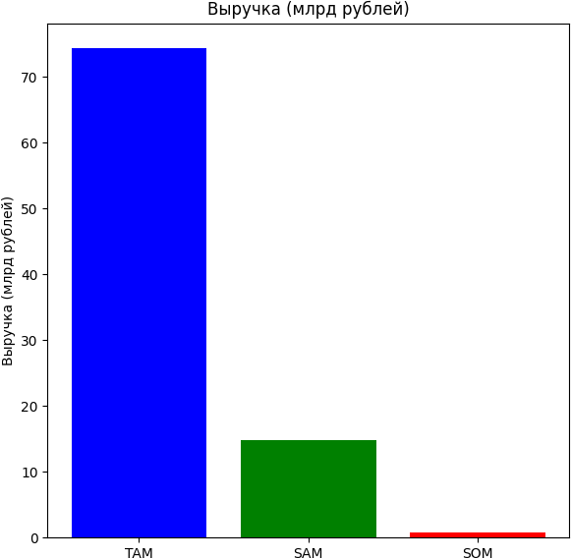
Размер рынка
TAM – общий рынок
124 млн * 10% = 12.4 млн пользователей
12.4 млн пользователей * 6,000 рублей = 74.4 млрд рублей
SAM – доступный рынок
SAM = 12.4 млн * 20% = 2.48 млн пользователей
2.48 млн пользователей * 6,000 рублей = 14.88 млрд рублей
SOM – реально достижимый
2.48 млн * 5% = 124,000 пользователей
124,000 пользователей * 6,000 рублей = 744 млн рублей

Slide 6
Бизнес Модель
Подписка, Контекстная реклама, Реклама
Бесплатный тариф – 10 Гб
0 ₽
Докупка
249 ₽
“Rewarded ads?”
1Тб

Slide 7
Маркетинг и продвижение
Социальные сети
Яндекс Директ
Вебмастер
Прямое взаимодействие с образовательными учреждениями
Гос структура

Slide 8
Косвенные конкуренты
Хранилище | Достоинства | Недостатки
Наше хранилище | 🔹 Доступ к файлам и ключам только у пользователя (максимальная приватность) 🔹 Высокий уровень шифрования | 🔸 Возможно, меньше интеграций с популярными сервисами 🔸 Ограниченная бесплатная версия (если есть)
Google Drive | 🔹 Глубокая интеграция с сервисами Google (Docs, Sheets, Photos) 🔹 Бесплатные 15 ГБ | 🔸 Google имеет доступ к файлам 🔸 Поддержка end-to-end шифрования отсутствует
СберДиск | 🔹 Интеграция с экосистемой Сбера 🔹 До 15 ГБ бесплатно | 🔸 Хранение данных в России (для некоторых пользователей это может быть минус) 🔸 Доступ к файлам может быть у провайдера
Яндекс.Диск | 🔹 Интеграция с экосистемой Яндекса 🔹 10 ГБ бесплатно, возможны бонусы | 🔸 Доступ к файлам потенциально может иметь Яндекс 🔸 Отсутствие полноценного сквозного шифрования
Mail Диск | 🔹 Интеграция с Почтой Mail.ru 🔹 8 ГБ бесплатно | 🔸 Доступ к файлам потенциально возможен у провайдера 🔸 Менее развитая экосистема
Mega | 🔹 End-to-end шифрование (все файлы зашифрованы) 🔹 20 ГБ бесплатно | 🔸 Интерфейс сложнее, чем у конкурентов 🔸 Ограничения на скорость скачивания в бесплатной версии

Slide 9
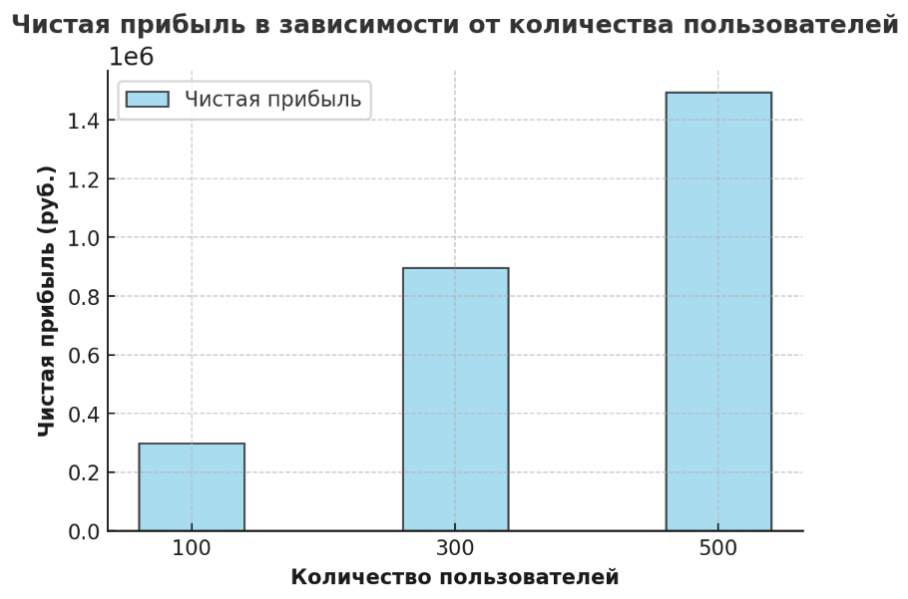
Финансовые прогнозы на 2 года
Расходы:
Аренда сервера:
100 пользователей = 298 800₽/год
300 пользователей = 896 400₽/год
500 пользователей = 1 494 000₽/год
Аренда домена и хостинга: 13 600₽/год
Чистая прибыль:
100 пользователей: 575 200₽
300 пользователей: 1 780 000₽
500 пользователей: 2 984 800₽

Slide 10

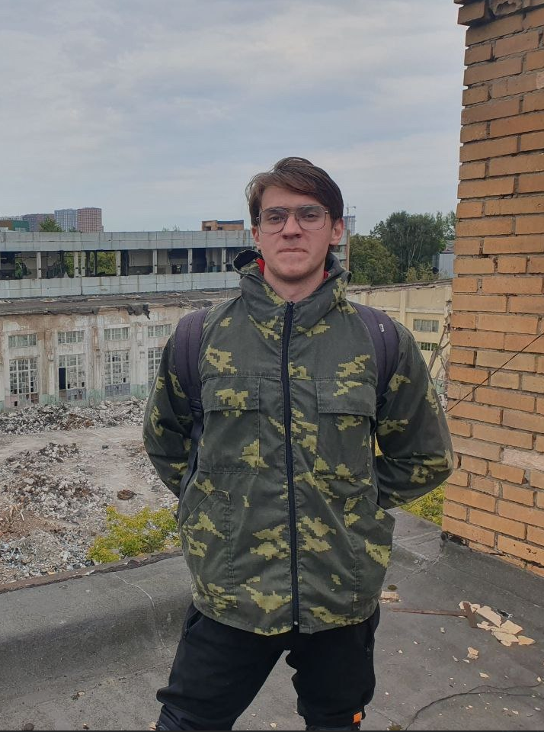
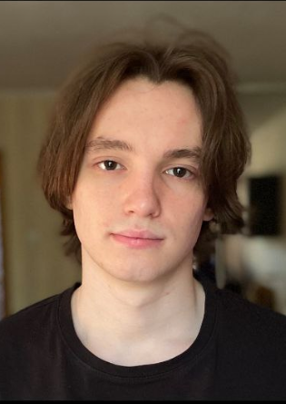
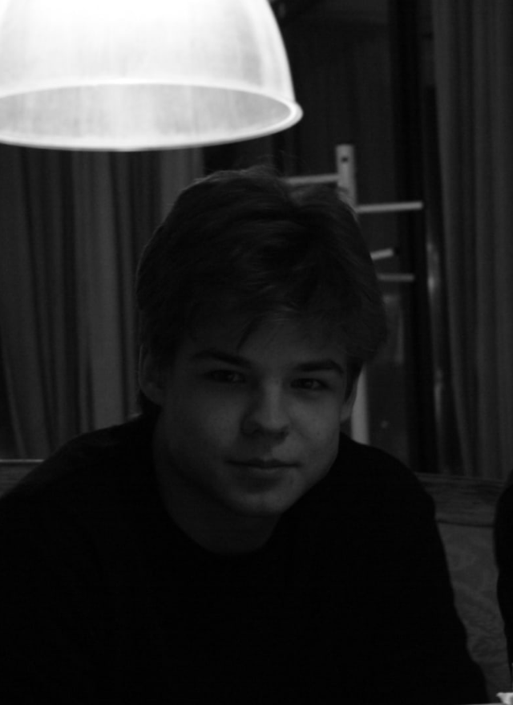

Команда
Баулин Арсений - Маркетолог/Дизайнер
Кондратьев Вячеслав- Разработчик
Берлов Дмитрий - Тимлид
Мудрицын Михаил- Разработчик

Slide 11
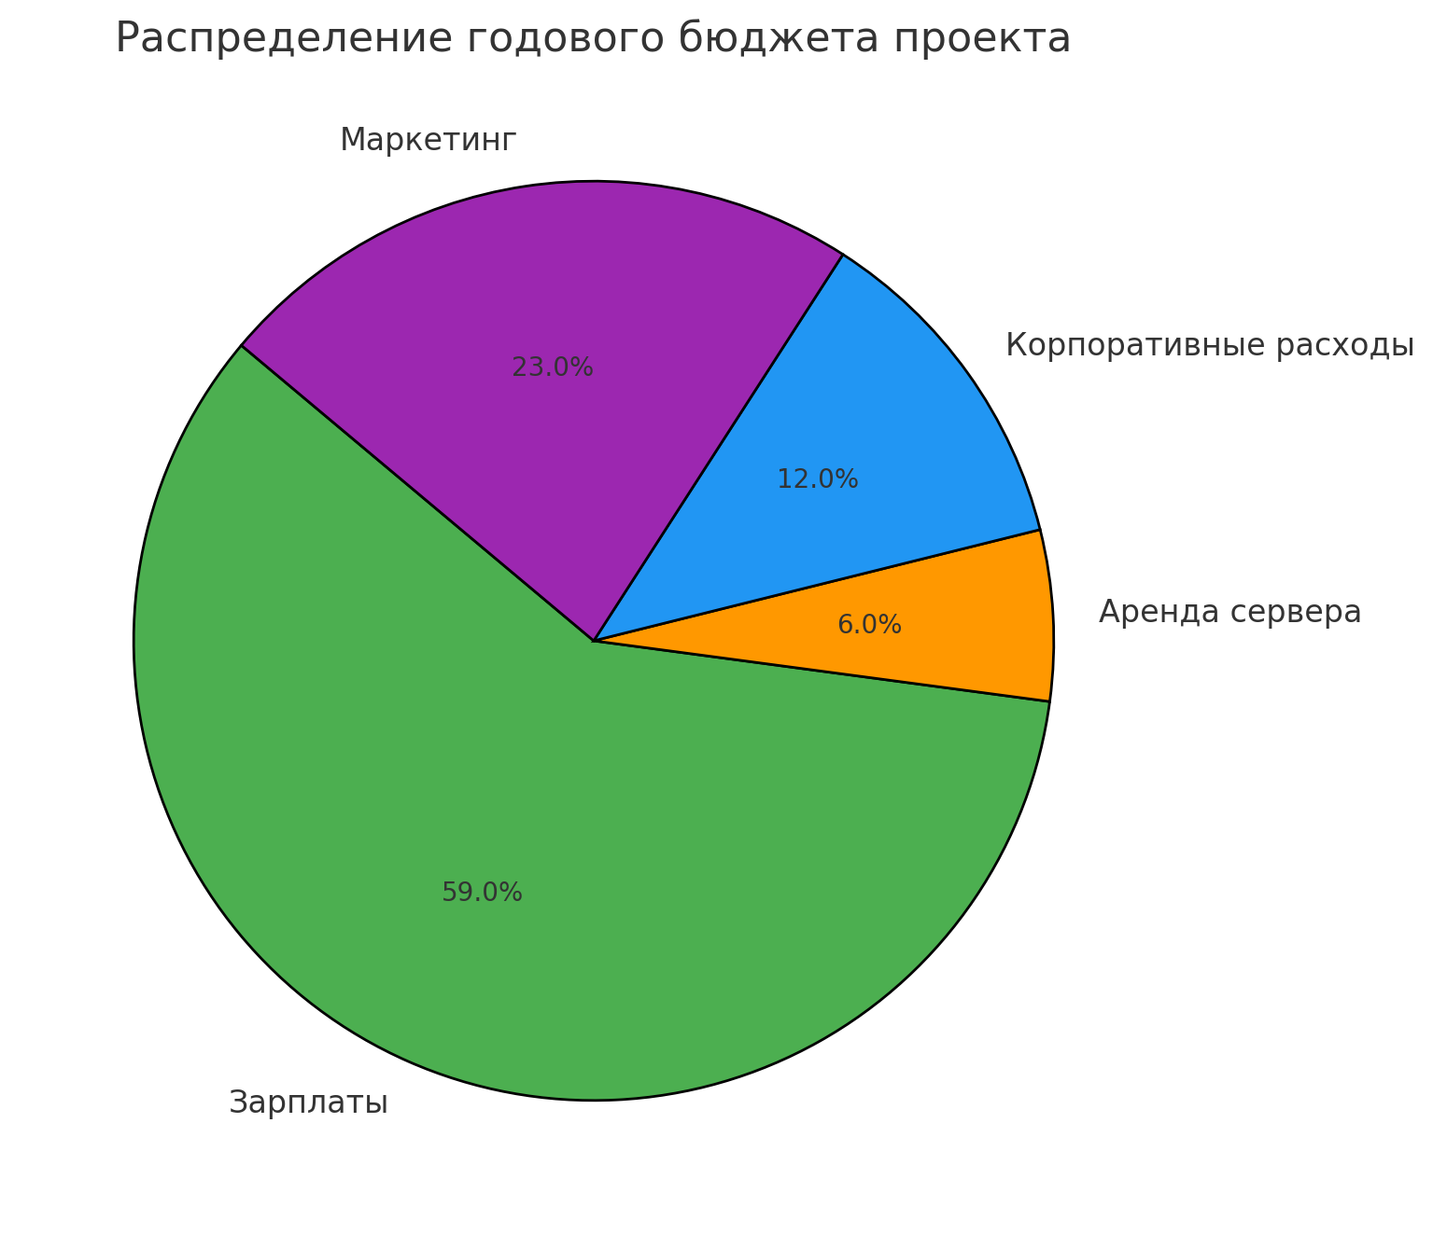
Запрос инвестиций
Распределение бюджета:
Зарплаты: (5 119 980 ₽ / 8 668 716 ₽) × 100% ≈ 59%.
Аренда сервера: (548 736 ₽ / 8 668 716 ₽) × 100% ≈ 6%.
Корпоративные расходы: (1 000 000 ₽ / 8 668 716 ₽) × 100% ≈ 12%.
Маркетинг: (2 000 000 ₽ / 8 668 716 ₽) × 100% ≈ 23%.
Итого: 8.668.716₽

Slide 12
Спасибо!

